Slide 1
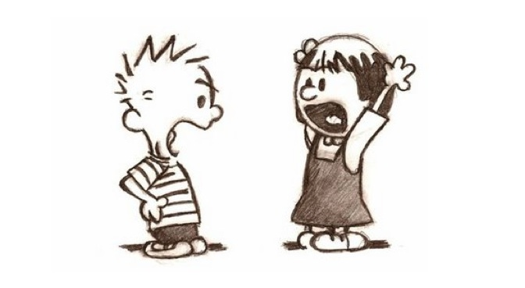
Konflikti u nastavi
Primjeri iz stvarnog života

Slide 2
Primjer 1
1. dan nastave, dva učenika 7. razreda potukli su se u školi i razbili staklo na učionici. Što biste vi kao razrednik/ica napravili?
roditelji oba učenika su obavještena o sukobu i morali su podijeliti troškove novog stakla, nikakve druge kazne nije bilo

Slide 3
Primjer 2
Na satu fizike učenik je učenici ispred sebe zapalio kosu. Što biste vi kao profesor/ica fizike učinili?
profesor fizike izderao se na učenika, bio u nevjerici, drugih posljedica nije bilo

Slide 4
Primjer 3
Ulazite u razred i vidite da je pun slinavih komadića papira (“pljuce”). Što biste vi kao profesor/ica napravili?
profesorica se izvikala na razred i natjerala ih da počiste, nikakvih drugih posljedica nije bilo

Slide 5
Primjer 4
Za vrijeme nastave učenici bacili petardu u učionici. Što biste vi kao profesor/ica napravili u ovom slučaju?
pozvana je ravnateljica koja se izderala na učenike, nikakvih drugih posljedica nije bilo

Slide 6
Primjer 5
Za vrijeme tjelesnog na školskom igralištu igrala se nogometna utakmica. Učenik je provocirao profesora zbog čega ga je on ošamario. 20 minuta kasnije dolazi brat od dotičnog učenika i nokautira profesora na pod. Što biste vi kao razrednik/ica toga razreda napravili?
pozvana je školska psihologinja da umiri šokirani razred, za učenika nije bilo posljedica, profesor je dobio otkaz

Slide 7
Primjer 6
Učenici su za vrijeme školskog odmora uništili 7 školskih klupa, nastavni profesor je poslao po Vas. Što biste vi kao razrednik/ica toga razreda napravili?
nakon vike razrednica je dotične učenike poslala kod psihologice, obavjestila njihove roditelje koji su morali otplatiti klupe te učenicima podijelila pedagošku mjeru Ukora

Slide 8
Primjer 7
Profesorici iz engleskog učenici su zaljepili žvaku na stolicu na koju je ona sjela. Profesorica je pozvala po Vas. Kako biste vi kao razrednik/ica razreda postupili?
nakon vikanja razrednica je upitala za krivce no pošto se nitko nije javio čitav razred je kažnjen i to ne odlaskom na “mali maturalac”

Slide 9
Primjer 8
Drugi put u mjesec dana dojavljena je bomba u školi, prvi put ste odradili po proceduri (pustili učenike doma, pozvali policiju,...). Što biste vi kao ravnatelj/ica škole napravili u ovom slučaju? (prvi put bomba nije pronađena)
nastava je normalno održana sa 15-ak minuta pauze, potiho se pregledala škola i bomba nije nađena

Slide 10
Primjer 9
Vjeroučiteljica je tijekom ulaska u razred naišla na tekućinu čudne boje i specifičnog mirisa koja se nalazila po ploči i oko nje. Odmah je poslala po Vas i pedagoginju. Što biste vi kao razrednik/ica učinili u tome slučaju.
pedagoginja je utvrdila da se radi o urinu, krivci su pronađeni, njihovi roditelji obavješteni o incidentu te su dotični učenici dobili pedagošku mjeru Strogog ukora

Slide 11
Primjer 10
U školi predaje vjeroučitelj koji je ćelav. Učenici su se često šalili na njegov račun i nedostatak kose, ima nadimak “Čelzi”. Dotični profesor se znao izderavati na učenike zbog toga, čak se i jednom dogodio incident da je ošamario učenika. No ostao je raditi jer je živio u prostorijama škole i zapravo bio pazikuća škole. Jednog nedeljnog popodneva profesor je po dvorištu škole nateravao tri učenika koji su se pretjerano šalili na njegov račun. Na sreću nitko nije stradao. Što biste vi kao ravnatelj/ica napravili u ovoj situaciji?
profesor je dobio otkaz, nije prijavljen policiji, za dotične učenike nije bilo posljedica

Slide 12
Primjer 11
Nakon što ste podijelili ispravljene ispite znanja dolazi Vam učenik i pokazuje da ste ga zakinuli za bod na pitanju. Uvidjeli ste da je učenik naknadno nadopisao točan odgovor, što bi Vi kao profesor/ica napravili u ovoj situaciji?
profesorica je vidno razočarana vikala na njega te mu dala jedinicu iako je prvobitno trebao dobiti 4

Slide 13
Primjer 12
Podijelili ste ispite učenicima nakon čega upisujete ocjene u imenik, učenici vam sa svojeg mjesta govore koju su ocjenu dobili. Jedan učenik kaže da je dobio pozitivnu ocjenu iako nije i nakon što ga uhvatite u laži, učenik se rasplače. Što biste vi kao profesor/ica u ovoj situaciji napravili?
učenik je morao u bilježnicu ispisati stranicu sa rečenicom “Neću više lagati”. Drugih posljedica nije bilo.

Slide 14
Primjer 13
Dok predajete nastavu učenik konstantno priča i ometa Vaš rad, kao kaznu izveli ste ga na ploču da ga ispitate. No, učenik je pokazao zavidno znanje gradiva, što biste vi kao profesor/ica u ovoj situaciji napravili?
učenik je dobio četvorku, sat je nastavljen dalje no ometanje nije prestalo u potpunosti

Slide 15
Primjer 14
Razrednik/ica ste razreda, učenicima ste podijelili svjedodžbe za kraj polugodišta da odnesu doma roditeljima na uvid. Nakon mjesec dana roditelji učenika dolaze na informacije i shvaćaju da se ocjene u imeniku ne poklapaju sa onima na svjedodžbi i od Vas traže objašnjenje. Što biste vi učinili?
otkriveno je da je učenik krivotvorio svjedodžbu, pozvan je na razgovor skupa sa roditeljima, poslan je pedagogu na razgovor te je dobio pedagošku mjeru Opomene

Slide 16
Primjer 15
Učenika u Vašem razredu već neko vrijeme verbalno maltretira skupina drugih učenika kojima ste također razrednik/ica. Nakon što se dotični učenik prvi puta rasplakao porazgovarali ste sa svima uključenim u vršnjačko nasilje te svakog posebno poslali na razgovor kod psihologice. Nakon nekog vremena učenik se ponovno rasplakao. Što biste učinli?
sa učenicima su ponovno obavljeni razgovori unutar razreda i sa psihologicom te im je izrečena pedagoška mjera Opomene pred isključenje

Slide 17
Bonus primjer
Učenica u Vašem razredu tvrdi da je dotični učenici verbalno zlostavljaju na račun njene debljine. No, već dvije godine nije bilo nikakvih incidenata, a i sami učenici tvrde da to nije točno (prva dva puta su priznali nakon što se razgovaralo s njima). Što biste Vi kao razrednik/ica razreda učinili u ovoj situaciji?
nakon razgovora sa cijelim razredom utvrđeno je da je učenica izmislila optužbe te joj je razrednica savjetovala da se prestane praviti žrtvom

Slide 18

Karlo Kovač

